Slide 1





















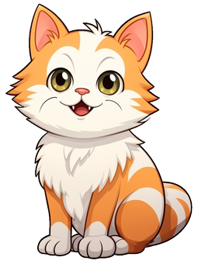



мій
моя
моє
мої

